Slide 1

Муниципальное бюджетное дошкольное образование учреждение детский сад общеразвивающего вида №12 «Родничок»
Финансовая грамотность в ДОУ
(выполнил воспитатель: Пасхина А. В.)

Slide 2


Финансовая грамотность
«Деньги - это одно из воплощений силы. Но еще большей силой обладает финансовое образование. Деньги приходят и уходят, но если вам известно, как они работают, то вы можете управлять ими и становиться богаче».
Роберт Кийосаки
Финансовая грамотность – важнейшее условие финансового благополучия граждан
Это совокупность знаний, навыков и установок в сфере финансового поведения человека, ведущих к улучшению благосостояния и повышения качества жизни
Это психологическое качество человека, показывающее степень его осведомленности в финансовых вопросах, умение зарабатывать и управлять деньгами

Slide 3
Актуальность
В изменяющихся условиях современного общества непрерывное экономическое образование необходимо начинать именно с дошкольного возраста, когда детьми приобретается первичный опыт в элементарных экономических отношениях. Ребёнок - дошкольник не освоит эту область самостоятельно, но вместе с воспитателями и родителями, путешествуя по этому новому удивительному и увлекательному миру, он приобретет доступные ему знания и поймёт, какое место экономика занимает в окружающей его действительности.

Slide 4
Нормативно-правовое обеспечение
Распоряжение Правительства РФ от 25 09 2017 № 2039 -р «Стратегия повышения финансовой грамотности в Российской Федерации на 2017-2023 годы»
Федеральный закон от 29.12.2012 № 273-ФЗ (ред. от 06.02.2020) «Об образовании в Российской Федерации»
Приказ Минобрнауки РФ от 17.10.2013 № 1155 (ред. от 21.01.2019) «Об утверждении федерального государственного образовательного стандарта дошкольного образования»
Распоряжение Правительства РФ от 24.12.2013 №2506-р “О концепции развития математического образования в Российской Федерации”

Slide 5
Стратегия повышения финансовой грамотности в Российской Федерации
Стратегия повышения финансовой грамотности в Российской Федерации на 2017–2023 годы, утвержденная распоряжением Правительства Российской Федерации от 25 сентября 2017 года № 2039-р, содержит определение финансовой грамотности как результата процесса финансового образования, который, в свою очередь, определяется как сочетание осведомленности, знаний, умений и поведенческих моделей, необходимых для принятия успешных финансовых решений и, в конечном итоге, для достижения финансового благосостояния.

Slide 6

ФГОС ДО
Федеральный государственный образовательный стандарт дошкольного образования ставит задачу формирования общей культуры личности детей. Экономическая культура личности дошкольника характеризуется наличием первичных представлений об экономических категориях, интеллектуальных и нравственных качествах (бережливость, рачительность, смекалка, трудолюбие, умение планировать дела, осуждение жадности и расточительности). Без сформированных первичных экономических представлений невозможно формирование финансовой грамотности.

Slide 7

Финансовая грамотность – что это?
Знания и навыки, необходимые для принятия обоснованных (рациональных) и ответственных решений для достижения финансового благополучия

Slide 8
Цель финансовой грамотности в ДОУ
Основная цель реализации курса «Основы ФГ» в ДОО – формирование финансовой культуры и азов финансовой грамотности у старших дошкольников.

Slide 9
Задачи
1. Создать условия для формирования элементарных экономических знаний у детей.
2. Научить понимать и ценить окружающий предметный мир (как результат труда людей, видеть красоту человеческого творения и относиться к нему с уважением.
3. Развить эмоциональную сферу детей, умение понимать свое эмоциональное состояние, регулировать собственное поведение, формировать положительную самооценку, способность распознать чувства других людей.

Slide 10
Задачи
4. Развить у детей навыки и привычки речевого этикета, культурного поведения в быту (вести себя правильно в реальных жизненных ситуациях с разумными потребностями).
5. Формировать правильное отношение к деньгам как предмету жизненной необходимости.

Slide 11
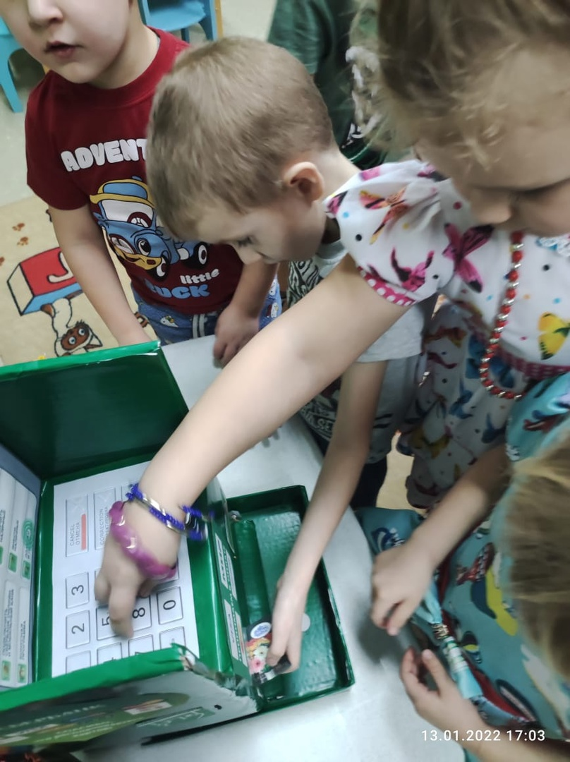
Методы и приемы работы с детьми по финансовой грамотности
-сюжетно-ролевые, дидактические, настольные игры,
-особый интерес вызывают интеллектуальные игры и развлечения, где дети решают познавательные, практические, игровые задачи;
-логические задачи, задачи-шутки оживляют путь познания сложных экономических явлений;
- экскурсии и беседы, с целью знакомства с людьми разных профессий;
- чтения художественной литературы.

Slide 12
Используемые народные авторские сказки
1. Чтение и обсуждение сказок о потребностях и возможностях.
Народных: «Жадная старуха», «Иван-царевич и серый волк», «Как коза избушку построила».
Авторских: А.С.Пушкин «Сказка о рыбаке и рыбке», К.И.Чуковский «Телефон».
2. Чтение и обсуждение сказок о труде.
Народных: «Терем-теремок», «Хаврошечка», «Морозко», «Мужик и медведь» и др.
Авторских: А.С.Пушкин «Сказка о попе и о работнике его Балде», К.Д.Ушинский «Петушок и бобовое зернышко», К.И.Чуковский «Федорино горе».
3. Чтение и обсуждение сказок о бартере.
Народных: «Лисичка со скалочкой», «Мена», «Выгодное дело».
Авторских: В.Катаев «Дудочка и кувшинчик».
4. Чтение и обсуждение сказок о деньгах.
Авторских: К.И.Чуковский «Муха-Цокотуха», Г. -Х. Андерсен «Огниво».
5. Чтение и обсуждение сказок о рекламе.
Народных: «Лиса и козел».
Авторских: Г. -Х. Андерсен «Новое платье короля», Ш.Перро «Кот в сапогах», С.Михалков «Как старик корову продавал»

Slide 13
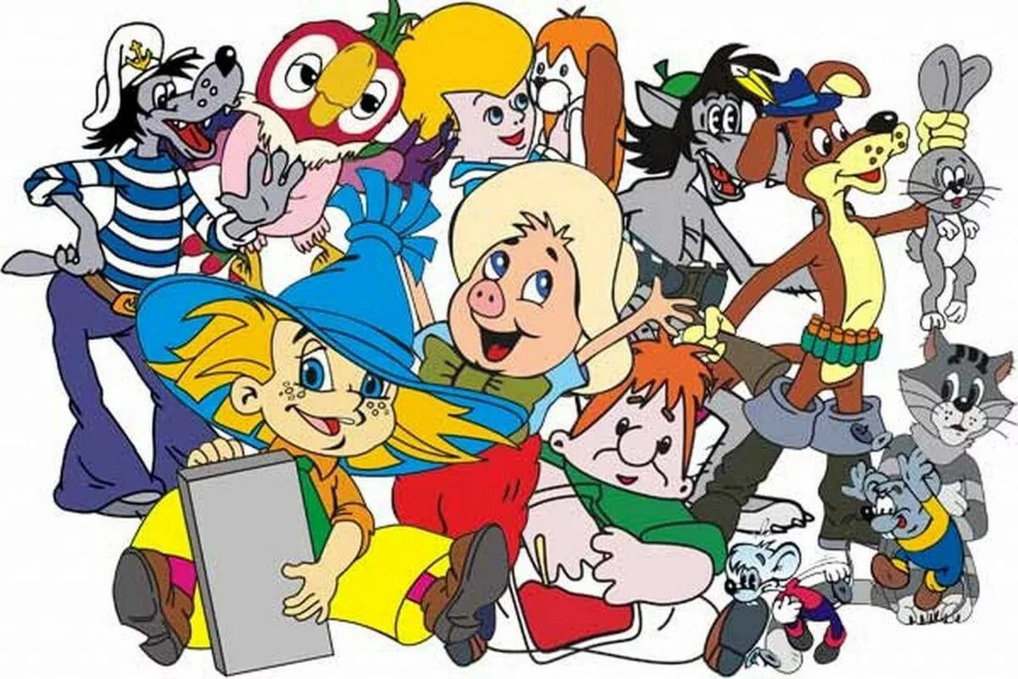
Просмотр и обсуждение мультфильмов
Просмотр и обсуждение мультфильмов
Серии мультфильма «Смешарики» под названием «Азбука финансовой грамотности»
Серии мультфильма «Фиксики»:
Деньги;
Копилка;
Как делают деньги.
«Богатый бобрёнок»
«Азбука денег. Уроки тётушки Совы».
«Незнайка на Луне»

Slide 14
Варианты создания условий по развитию финансовой грамотности
«Банк», «Аптека», «Семья»;
Банкомат;
Альбом «Эволюция денег»;
Дидактические игры «Дорого-дешево», «Бюджет» и другие, «Деньги»;
Банковские карты,деньги.

Slide 15
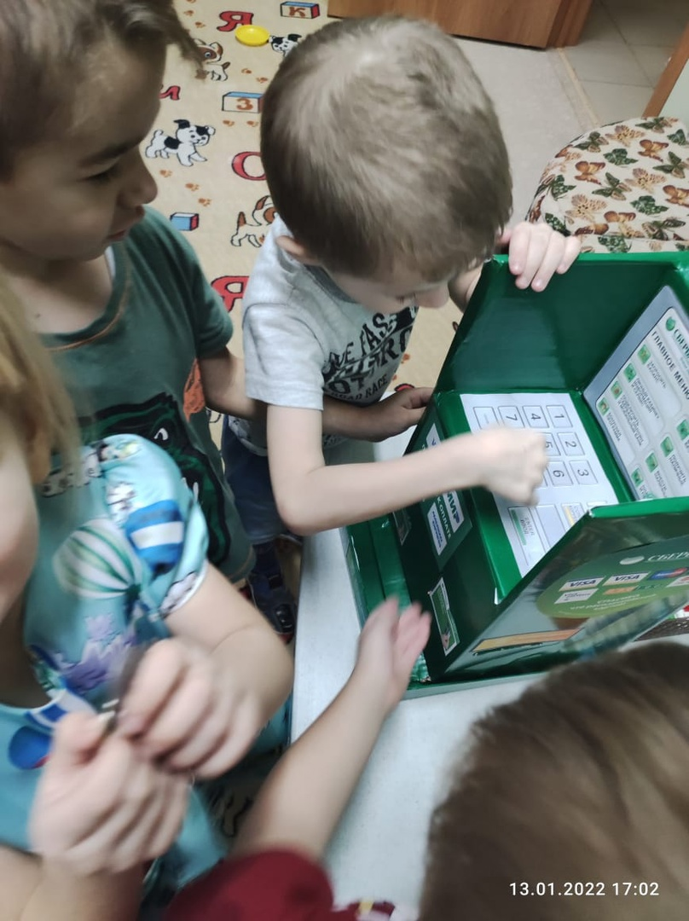
Банкомат

Slide 16

Дидактические игры
1. «Что продается в магазине?».
Цель – формирование у детей представления о товаре.
Задачи:
1) Познакомить детей с понятием «товар».
2) Сформировать представление о том, что каждый товар имеет свою стоимость.
Ход игры: раздать детям карточки «деньги». Разложить перед детьми карточки «товар». Спросить, чтобы они хотели купить, и есть ли у них возможность это сделать (хватит ли у них «денег» на покупку товара).

Slide 17

«Бюджет».
Цель – познакомить с понятием «бюджет».
Задачи:
Сформировать представление о том, что такое «бюджет».
Сформировать представление о том, что такое «доход».
Сформировать представление о том, что такое «расход».
Закреплять умение составлять «список покупок» и следовать ему.
Закреплять умение использовать для покупок заданную сумму денег.
Ход игры: выдать каждому ребенку сумму, которую ему нужно будет потратить на определенную цель. Цели могут быть различные – продукты для завтрака, для семейного торжества, подарки друзьям к Новому году и т.д.

Slide 18
« Кто кем работает?»
Цель. Формирование представления о профессии. Воспитывать желание познавать многообразный мир профессий, уважение к человеку-труженику.
Материал. Кукла-Загадка, рисунки с изображениями людей разных профессий и сказочных героев.
Ход игры.
Покажите детям картинки, на которых изображены люди разных профессий. Дети, ориентируясь по рисункам, называют профессии родителей, своих близких, всех тех, с кем они встречаются. Получив из кассы картинки с изображениями сказочных героев, просит отгадать их профессии. Раздайте девочкам рисунки с изображением сказочных персонажей, а мальчикам - с изображениями людей разных профессий. По сигналу колокольчика девочки и мальчики начинают искать свою пару и по двое садятся за столы, а затем по очереди доказывают правильность своего выбора. Можно предложить детям, чтобы с помощью движений, имитаций и других образных действий они показали профессию своего героя. Организуйте постепенный переход к сюжетно – ролевым игр на эту тему. Можно провести и беседы о том, как относится к своему труду герой, кто производит товары, а кто предоставляет услуги (если дети знакомы с этими понятиями).

Slide 19
Что должны понять дети
1. Деньги не появляются сами собой, а зарабатываются.
2. Сначала зарабатываешь – потом тратим.
3. Финансы нужно планировать.
4. Финансы – это интересно и увлекательно.

Slide 20
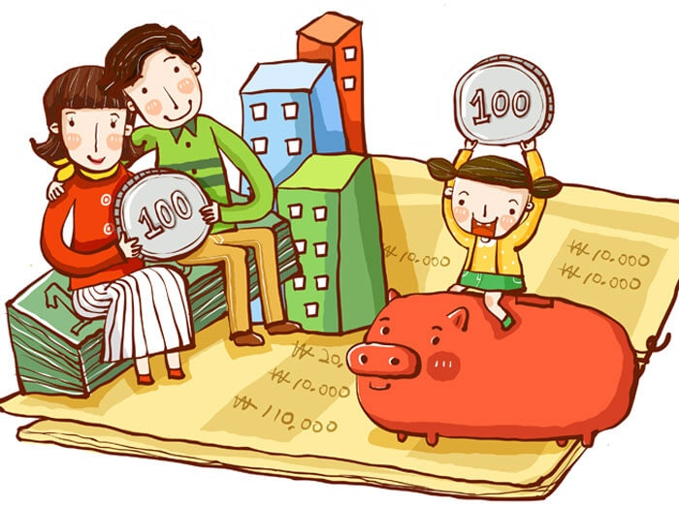
Спасибо за внимание!

